Slide 1




大学生の理想の勉強スペース を作ろう！
チームメンバー
運動好き
・今野良紀 ・齋藤新
・齋藤亜希那 ・齋田寛仁

Slide 2

目次
01
02
03
04
-
-
-
-
現状
課題
仮想の勉強スペース
期待される効果

Slide 3



01
現状
ニーズ
潜在ニーズ
図書館の営業時間を延ばして欲しい。
深夜、早朝まで勉強する。
大学生っぽいことがしたい。
充電がなくなる心配がなくなる所が欲しい。
好きな場所でずっと勉強したい。
コンセントが欲しい。

Slide 4

02
課題
大学生らしい、
今まで体験したことがない環境で勉強するには

Slide 5



03
仮想の勉強スペース
24時間営業している
一人で勉強できる個室がある
誰でも読める本がある
施設に付属しているコンビニ（バイト可能）
ソファーやヨギボーなどの息抜きするスペースがある

Slide 6
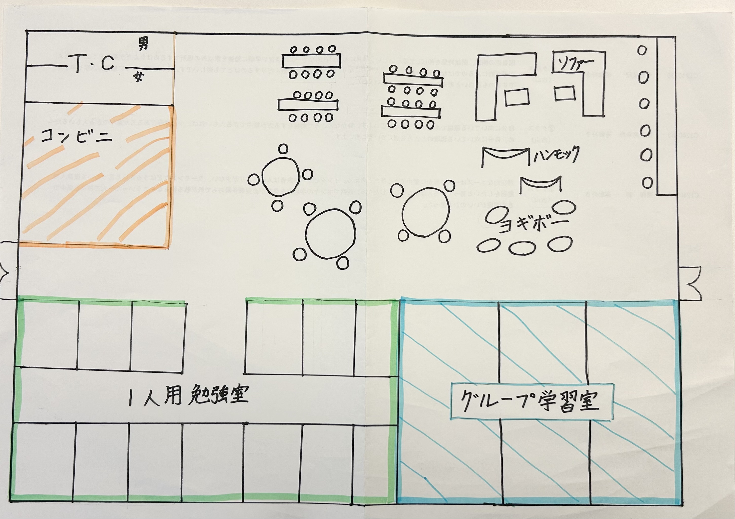

Slide 7


04
期待される効果
勉強頻度が増える
新感覚なスペースで人が集まる
学年関係なく交流や勉強ができる
息抜きの場にもなり長時間の勉強ができるようになる

